Slide 1
Ялтинська конференція
(також Кримська)

Slide 2
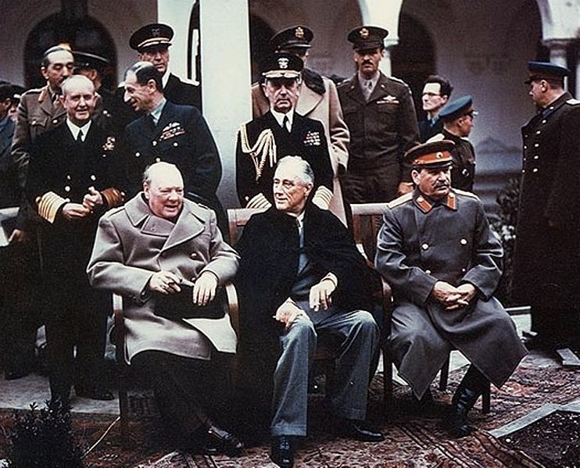
Груповий знімок учасників конференції: В.Черчілль, Ф. Д. Рузвельт, Й. В. Сталін
Дата проведення:
4 — 11 лютого 1945
Місце проведення:
Лівадійський палац, Ялта, Крим
Країни-учасниці:
СРСР
США
Велика Британія

Slide 3
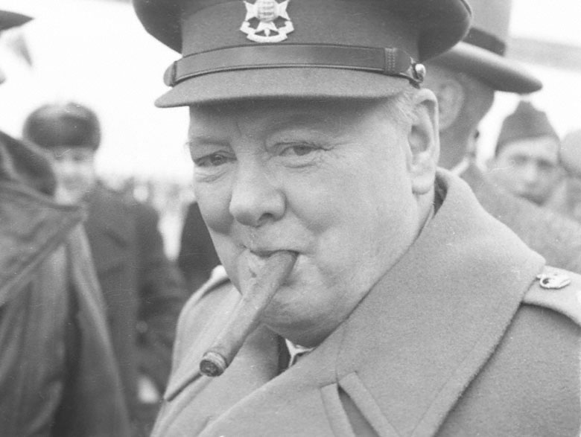
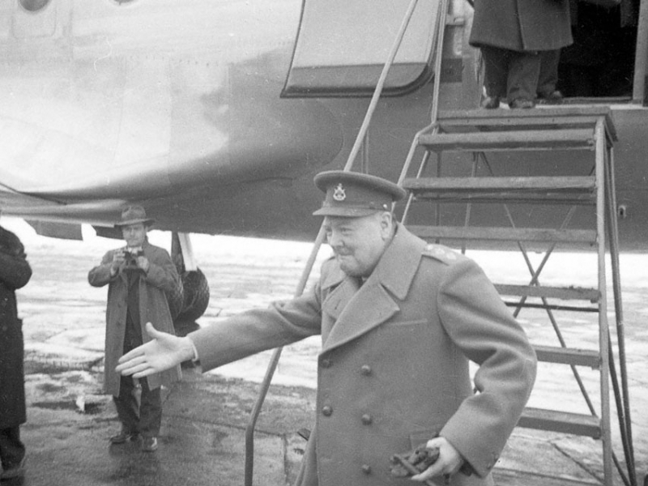
Премьер-министр Великобритании У.Черчилль, прибывший на Крымскую конференцию, у трапа самолета, аэродром.

Slide 4
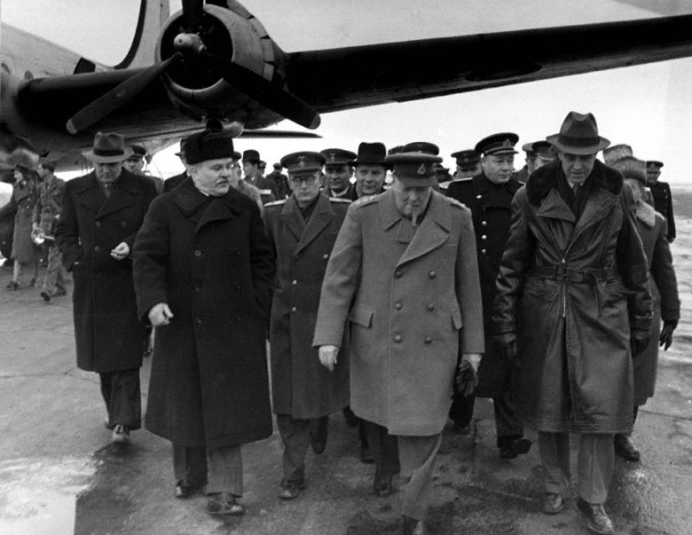
Проход по летному полю: В.М. Молотов, У. Черчилль, Э. Стеттиниус. На втором плане: переводчик В.Н. Павлов, Ф.Т. Гусев, адмирал Н.Г. Кузнецов и другие, Аэродром Саки.

Slide 5
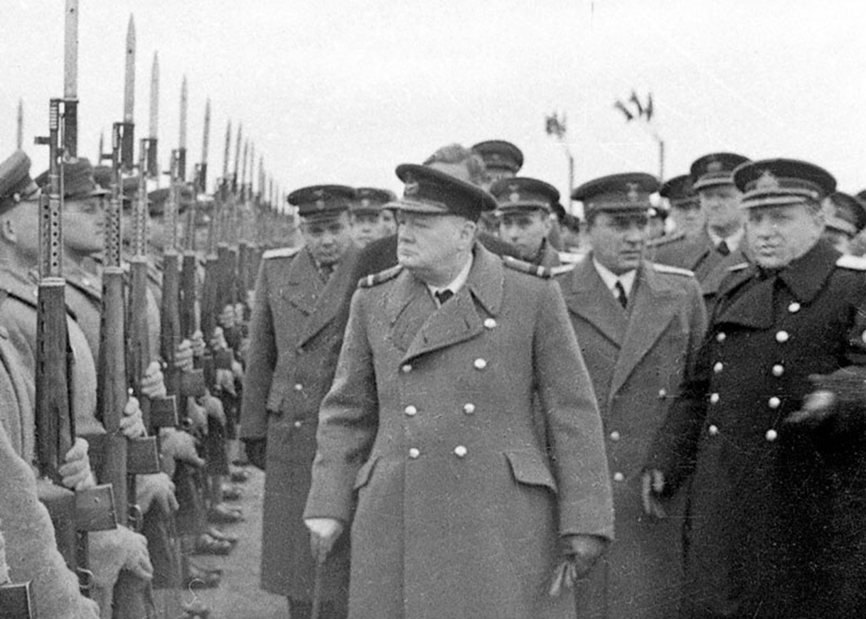
Премьер-министр Великобритании У.Черчилль и сопровождающие его лица обходят строй почетного караула в день прибытия английской делегации на Крымскую конференцию, Симферополь.

Slide 6
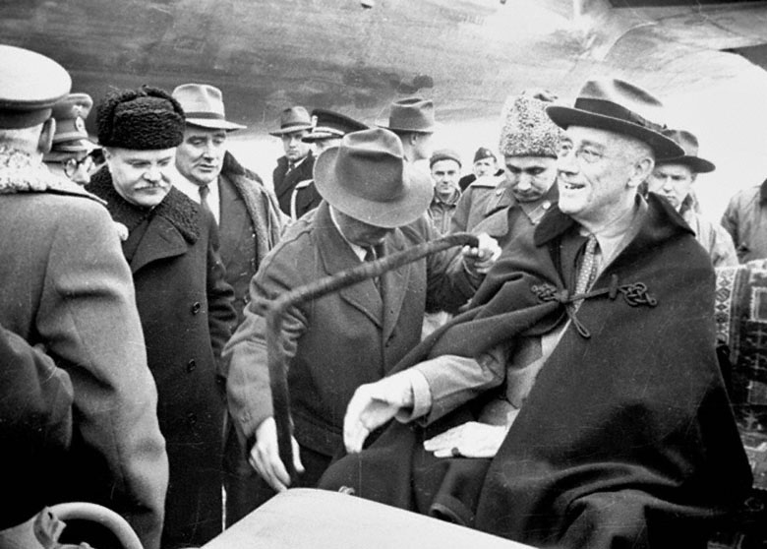
Встреча на аэродроме Президента США Ф.Д.Рузвельта, прибывшего на Крымскую конференцию, Симферополь.

Slide 7
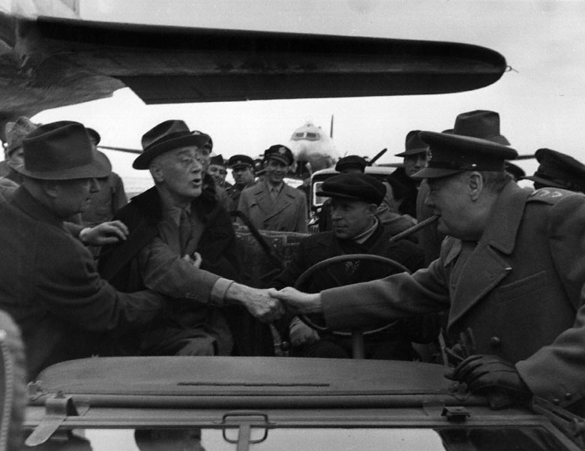
Ф.Д.Рузвельт и У. Черчилль, Аэродром Саки.

Slide 8
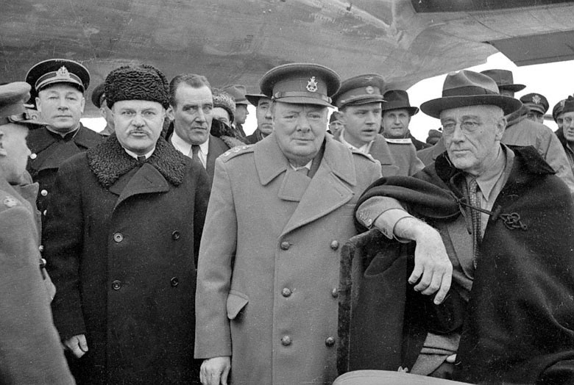
Встреча на аэродроме Президента США Ф.Д.Рузвельта, прибывшего на Крымскую конференцию. Среди присутствующих: Н.Г.Кузнецов, В.М.Молотов, А.А.Громыко, У.Черчилль и др, Симферополь.

Slide 9
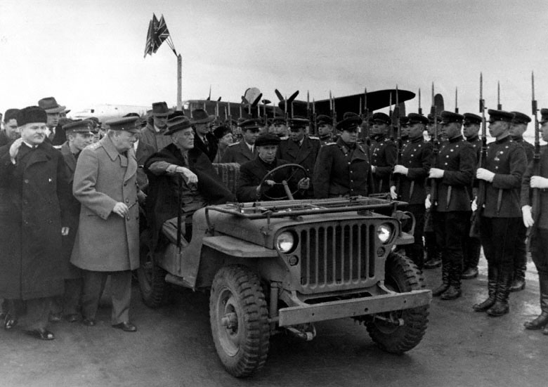
Смотр почетного караула: В.М. Молотов, У. Черчилль, Ф. Рузвельт и другие, Ялта.

Slide 10
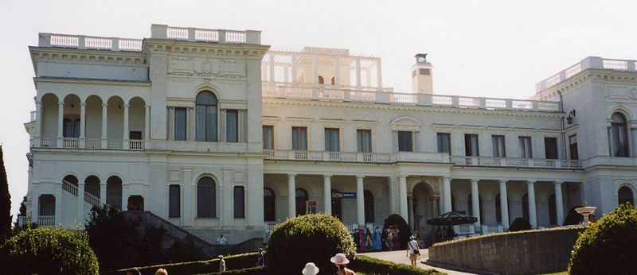
Президент США Ф. Д. Рузвельт, прем'єр міністр Великобританії Вінстон Черчілль та глава уряду СРСР Йосип Сталін зійшлися зі своїми делегаціями у колишньому царському палаці в Лівадії (поблизу міста Ялта у Криму) й ухвалили далекосяжні рішення про подальше ведення війни й повоєнний уклад міжнародних взаємин.

Slide 11
Серед найважливіших рішень були:
участь СРСР у війні проти Японії (таємний протокол) - через
2-3 місяці після закінчення війни в Європі, СРСР вступають у
війну з Японією,
кордони Польщі - на сході по лінії Керзона з незначними відхиленнями на користь Польщі,
відшкодування Польщі за рахунок німецьких східних територій і утворення в цій країні так званого «уряду національної єдності».
Щодо Німеччини схвалено принципи її розчленування, окупаційного режиму та репарацій - ліквідація нацистської партії, розпуск збройних сил Німеччини, покарання воєнних злочинців та ін.
У справі створення ООН - ухвалено скликати конференцію на квітень 1945 у США, запросити як членів-засновників радянської республіки Україну (УРСР) та Білорусь (БРСР) (західні делегації відкинули первісну пропозицію СРСР про участь усіх 16 союзних республік),
затверджено принцип одноголосності постійних членів Ради Безпеки ООН у засадничих справах (право «вето» великих держав).

Slide 12
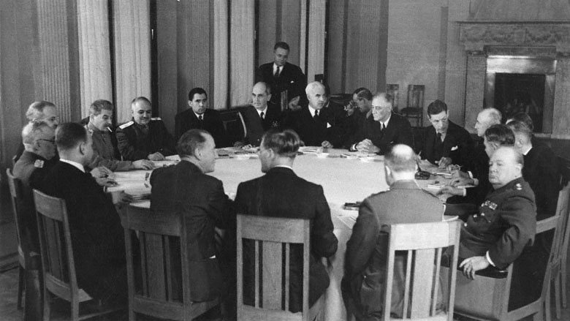
Заседание круглого стола Крымской конференции. Присутствуют (слева направо): И.В. Сталин, И.М. Майский, А.А. Громыко, У. Леги, Э. Стеттиниус, Ф. Рузвельт, Г. Гопкинс, У. Черчилль, В.М. Молотов (справа от И. Сталина) и другие

Slide 13
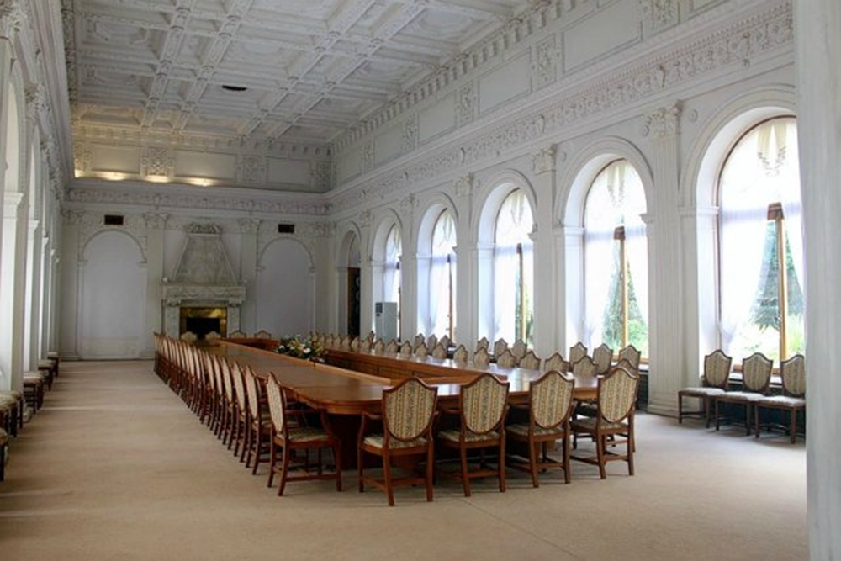
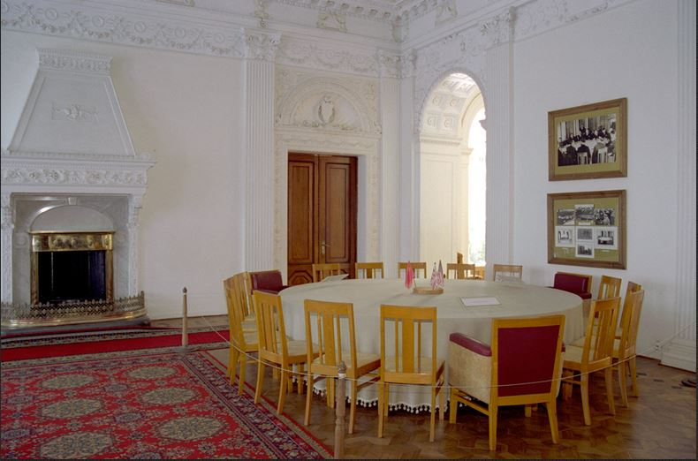
Notes:
Сучасний вигляд приміщення, у якому відбувалась конференція.

Slide 14
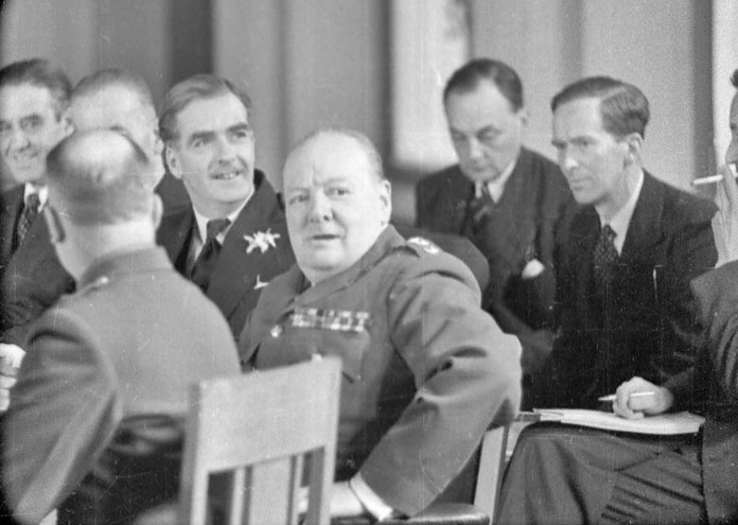
Так звана «Декларація про визволену Європу» як частина рішень Ялтинської конференції залишила радянській стороні вільні руки в інтерпретації «допомоги» визволеним народам. Внаслідок цього СРСР забезпечив собі політичний контроль над окупованими ним країнами, що довело до радянизації Східної Європи й спричинило «холодну війну»*.
* Холо́дна війна́ — глобальна геополітична, економічна та ідеологічна конфронтація між Радянським Союзом і його союзниками, з одного боку, і США та Західною Європою і їх союзниками — з іншого, що тривала з середини 1940-х до початку 1990-х років.

Slide 15
Висновок:
Багата література про Ялтинську конференцію засвідчує, що Сталін та його дорадники максимально використали воєнні успіхи СРСР і завершили окупацію Східної Європи, чому сприяла податливість президента Рузвельта.
Радянські історики й досі оцінюють Ялтинську конференцію як найбільший успіх радянської дипломатії й особисто Сталіна.
З українського погляду, Ялтинська конференція мала найважливіше значення тим, що визнала принцип етнічного кордону між Польщею й Україною. Вона на довгий час визначила долю Центрально-Східної Європи й зміцнила роль СРСР у світовій політиці.

